Slide 1
第十三章 氨基酸 多肽 蛋白质

Slide 2
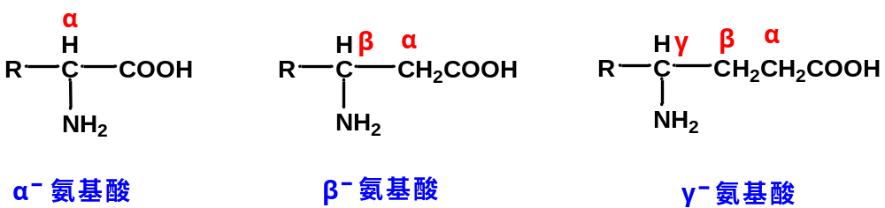
第一节 氨基酸
氨基酸是羧酸分子中碳链上的氢原子被氨基取代后的生成物。分子中含有氨基和羧基两种官能团。
一、氨基酸的分类与命名
1、分类
(1) 按氨基酸分子中所含－NH₂和－COOH的相对位置，可将其分为：
在这些类氨基酸中，与人关系最为密切的是α-氨基酸。它是构成蛋白质的基本单元。

Slide 3
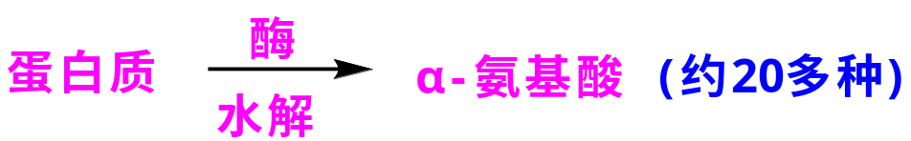
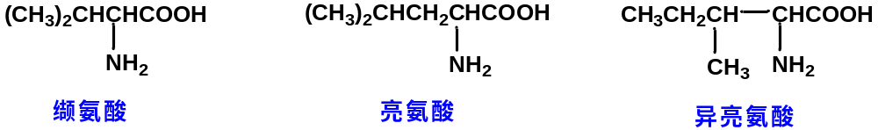
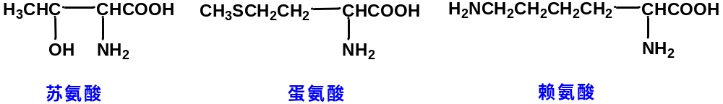
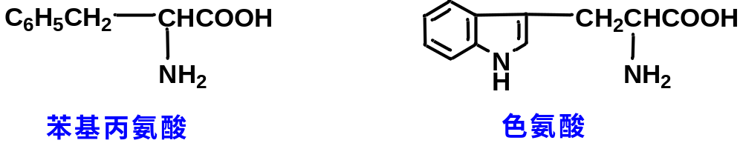
在这20多种α-氨基酸中，有八种是人体所需要的必需氨基酸(即人体本身不能合成的氨基酸)。它们是：

Slide 4

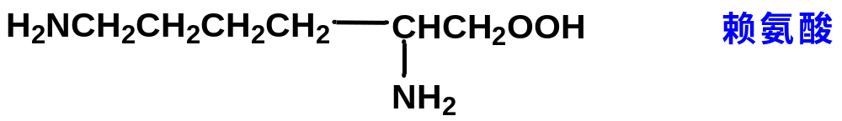
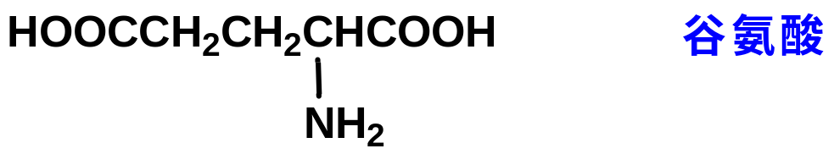
(2) 按氨基和羧基的数目可分为：中性氨基酸、酸性氨基酸和碱性氨基酸。
A. 中性氨基酸：分子中－NH₂和－COOH的数目相等。
B. 碱性氨基酸：分子中－NH₂数目 ＞ －COOH数目。
C. 酸性氨基酸：分子中－COOH数目 ＞ －NH₂ 数目。

Slide 5
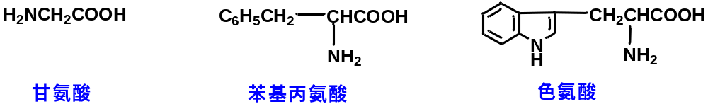
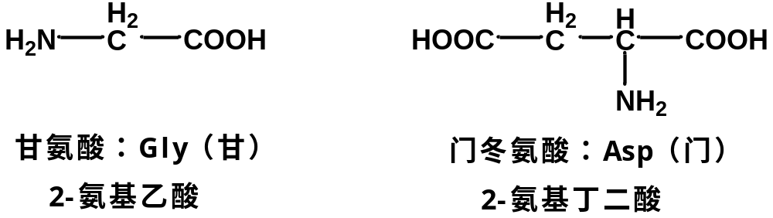
(3) 按烃基类型可分为：
脂肪族氨基酸，芳香族氨基酸，含杂环氨基酸
2．命名：
系统命名与羟基酸相同，但更多地使用俗名，如门冬氨基酸最初是由天门冬的幼苗中发现的；甘氨酸是因为具有甜味而得名。 且常使用代号。

Slide 6
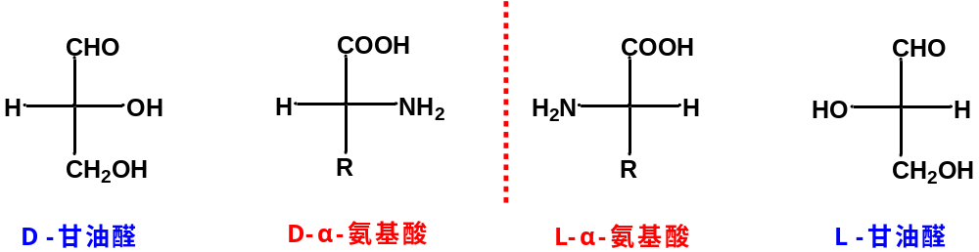
二、氨基酸的构型
用D/L体系表示——在费歇尔投影式中氨基位于横键右边的为D型，位于左边的为L型。
除甘氨酸外，所有的氨基酸分子的α-碳原子都是手性碳原子。因而都具有旋光性，而且发现主要是L型的(也有D型的，但很少)。

Slide 7
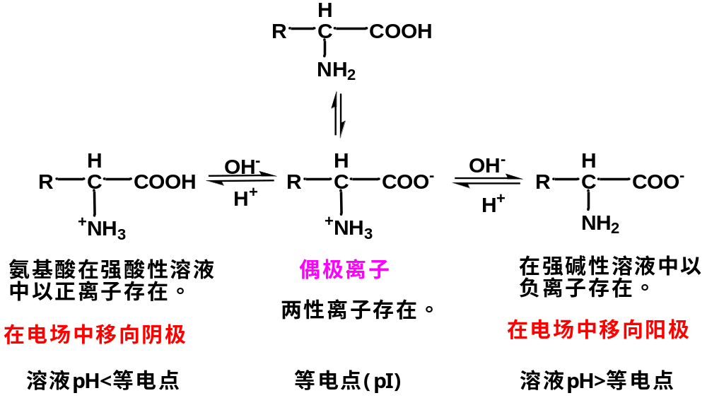
三、氨基酸的性质
1、两性与等电点 (pI)
氨基酸分子中既含有碱性基-NH₂，又含有酸性基-COOH，因而能够形成内盐以偶极离子形式存在。具有低挥发性，高熔点，难溶于有机溶剂。在水中存在着两个平衡。
若调节溶液的pH值，使－NH₂和－COOH的离子化程度相等(即氨基酸分子所带电荷呈中性——处于等电状态)时溶液的pH值称为氨基酸的等电点。常以pI表示。

Slide 8
注意：
1°等电点为电中性而不是中性（即pH=7），在溶液中加入电极时其电荷迁移为零。
中性氨基酸 pI = 4.8-6.3
酸性氨基酸 pI = 2.7-3.2
碱性氨基酸 pI = 7.6-10.8
2°等电点时，偶极离子在水中的溶解度最小，易结晶析出。可用调节氨基酸等电点的方法分离氨基酸的混合物。

Slide 9
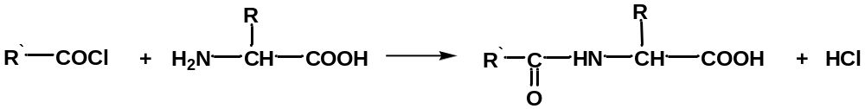
2、氨基酸的反应
(1) 氨基的反应
A. 氨基酰化
乙酰氯、醋酸酐、苯甲酰氯、邻苯二甲酸酐等都可用作酰化剂。
在蛋白质的合成过程中为了保护氨基则用苄氧甲酰氯作为酰化剂。

Slide 10
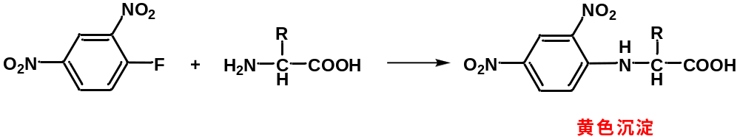
B、氨基的烃基化
氨基酸与RX作用则烃基化成N-烃基氨基酸：
氟代二硝基苯在多肽结构分析中用作测定N端的试剂。

Slide 11
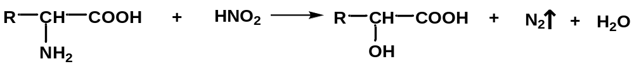
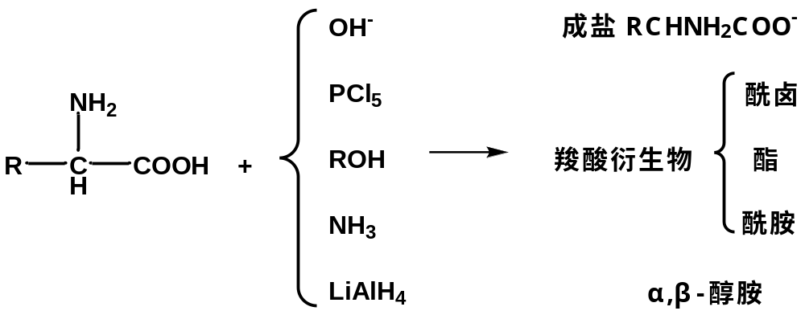
C、与亚硝酸反应
反应是定量完成的，衡量的放出N₂，测定N₂的体积便可计算出氨基酸中氨基的含量。
(2) 羧基的反应
氨基酸分子中羧基的反应主要利用它能成酯、成酐、成酰胺的性质。

Slide 12

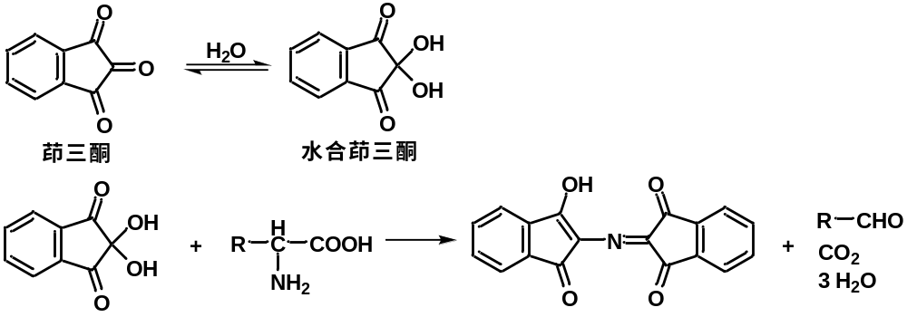
(3) 与茚三酮反应 (鉴别α-氨基酸的灵敏方法)
α-氨基酸在弱酸性介质中与茚三酮作用，生成蓝紫色的物质。可用于α-氨基酸的鉴别。
N-取代的α-氨基酸如脯氨酸， β -氨基酸、γ -氨基酸都不与茚三酮反应。

Slide 13
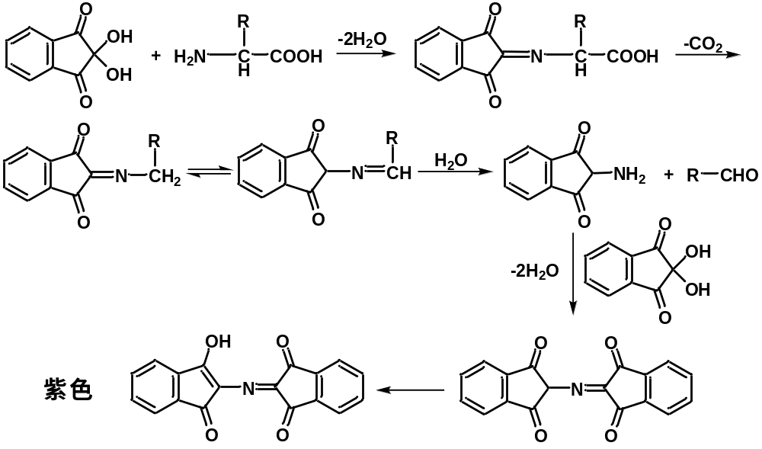
氨基和茚三酮反应，然后脱羧，生成西佛碱，水解后得到氨基茚二酮，再和一分子茚三酮反应得到紫色的化合物。

Slide 14
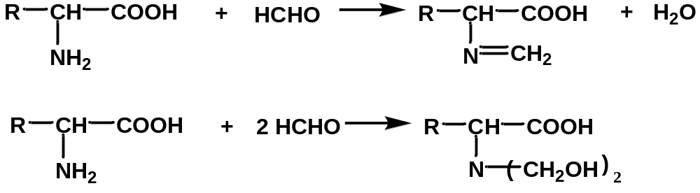
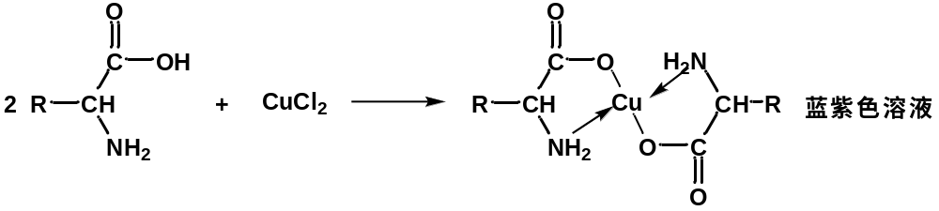
(4) 与甲醛反应
氨基酸分子中的氨基与甲醛作用，使氨基的碱性消失。可用于氨基酸中羧基含量的测定。
(5) 络合性质
与金属离子作用，用于鉴别分离。

Slide 15
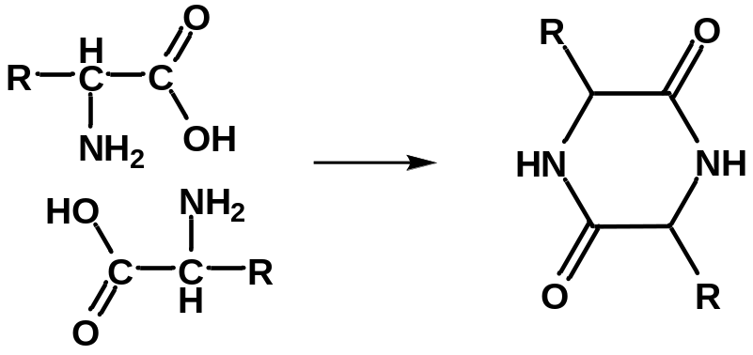
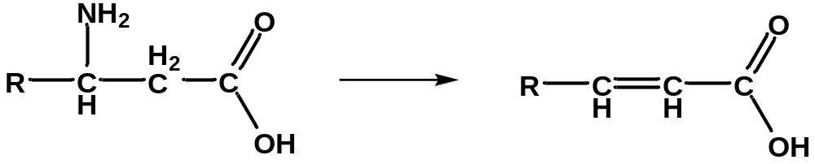
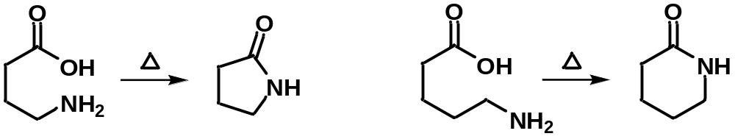
(6) 受热脱水脱氨反应
与羟基酸加热分解相似，产物随基团的相对距离而定。
A. α-氨基酸脱水生成哌嗪
B. β-氨基酸脱氨气生成α,β-不饱和酸
C. γ,δ-氨基酸脱水生成内酰胺

Slide 16
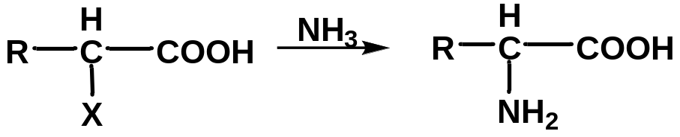
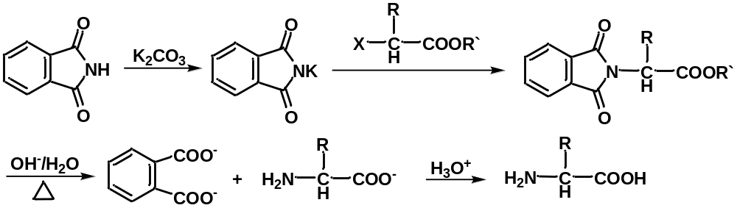
四、氨基酸的制备方法
1、α- 卤代酸的氨化
2、Gabrial合成法

Slide 17
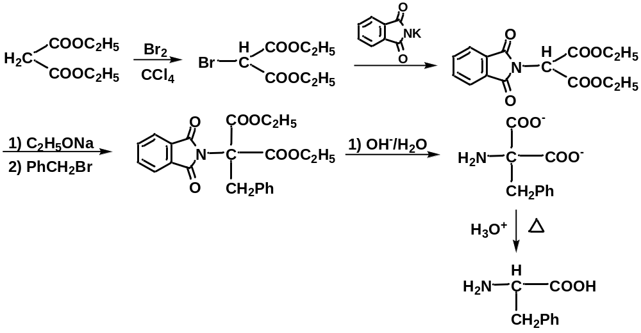
3、由丙二酸酯法合成
此法应用的方式多种多样，其基本合成路线是：
苯丙氨酸
合成法合成的氨基酸是外消旋体，拆分后才能得到D-和L-氨基酸。

Slide 18
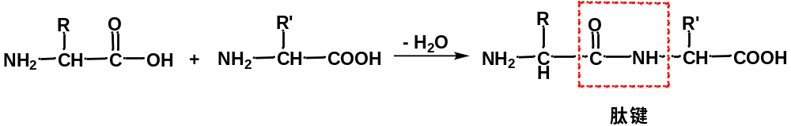
第二节 多 肽
一、 肽和肽键
一分子氨基酸中的羧基与另一分子氨基酸分子的氨基脱水而形成的酰胺叫做肽，其形成的酰胺键称为肽键。
由2分子氨基酸缩合而成的肽称为二肽。
由3个氨基酸缩合而成的肽称为三肽；
由n个氨基酸缩合而成的肽称为n肽；
由多个氨基酸缩合而成的肽称为多肽。
一般把含100个以上氨基酸的多肽（有时是含50个以上）称为蛋白质。

Slide 19
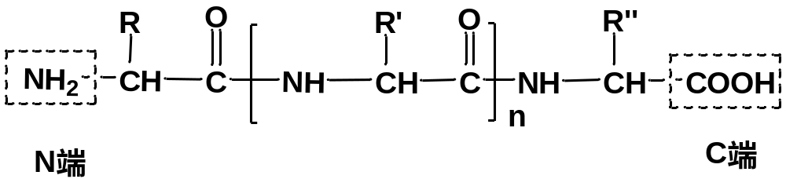
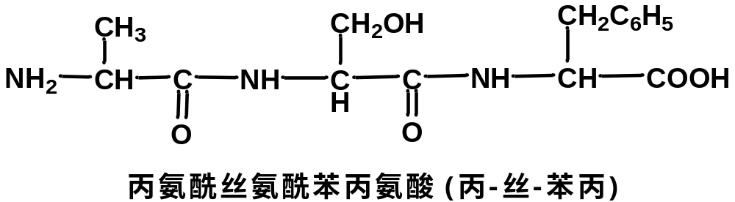
无论肽链有多长，在链的两端，一端有游离的氨基(-NH₂)，称为N端；链的另一端有游离的羧基(-COOH)，称为C端。
C—端：保留游离的羧基；N—端：保留游离的氨基。
二、肽的命名
根据组成肽的氨基酸的顺序称为某氨酰某氨酰…某氨酸(简写为某-某-某)。

Slide 20
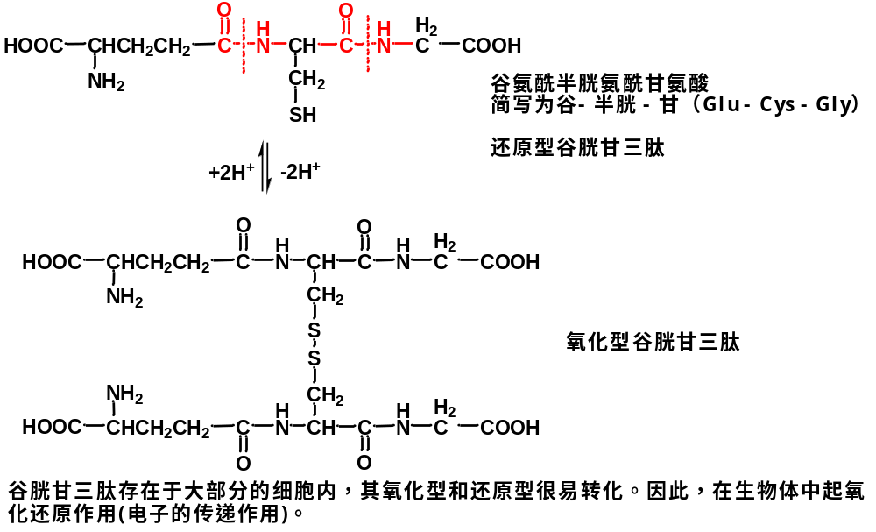
多肽在自然界中极为普遍，它们在生物体内起着不同的作用。如后叶催产素、增压素——都是八肽；胰岛素是由胰脏分泌的一种51肽激素，是碳水化合物进行正常代谢的必需物质。

Slide 21
三、多肽结构的测定和端基分析
由氨基酸组成的多肽数目惊人，情况十分复杂。假定100个氨基酸聚合成线形分子，可能具有20¹⁰⁰种多肽。
例如：由甘氨酸、缬氨酸、亮氨酸三种氨基酸就可组成六种三肽。
甘-缬-亮； 甘-亮-缬； 缬-亮-甘；
缬-甘-亮； 亮-甘-缬； 亮-缬-甘。

Slide 22
多肽的化学性质与氨基酸相同。因为，肽分子中具有游离的氨基和羧基，可分别发生反应。
由于多肽具有的严格而精细的分子结构，因此，每一种多肽具有固定的分子量可供精确测定。因而水解可测定其组成的氨基酸种类和数量(氨基酸的定性、定量分析)。
最困难和复杂的是：多肽分子中氨基酸的连接顺序的测定。

Slide 23
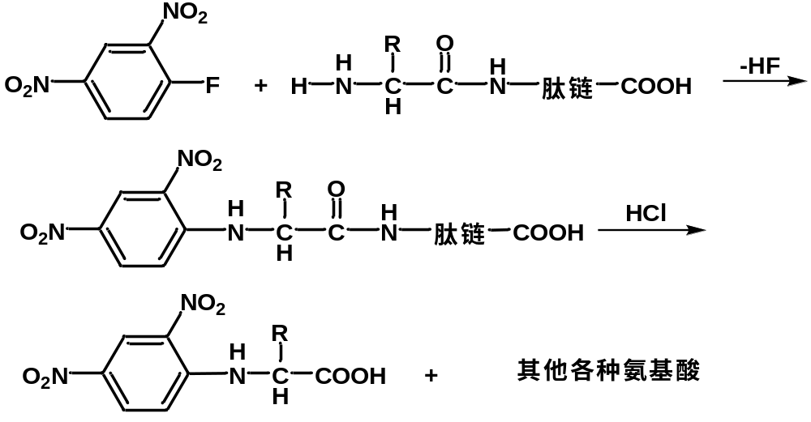
1、端基分析：对多肽链中的N-端(游离的氨基)和C-端(游离的羧基)进行确定。然后逐步向链中间进行，直至全部测得连接顺序。
A. 2.4-二硝基氟苯法(桑格法)：2.4-二硝基氟苯(DNFB)与多肽链中游离的氨基作用，生成2.4-二硝基苯基(DNP)衍生物，在酸中水解测定。
主要缺点：当水解分离DNP-N-端氨基酸时，整个多肽链发生全部水解。

Slide 24

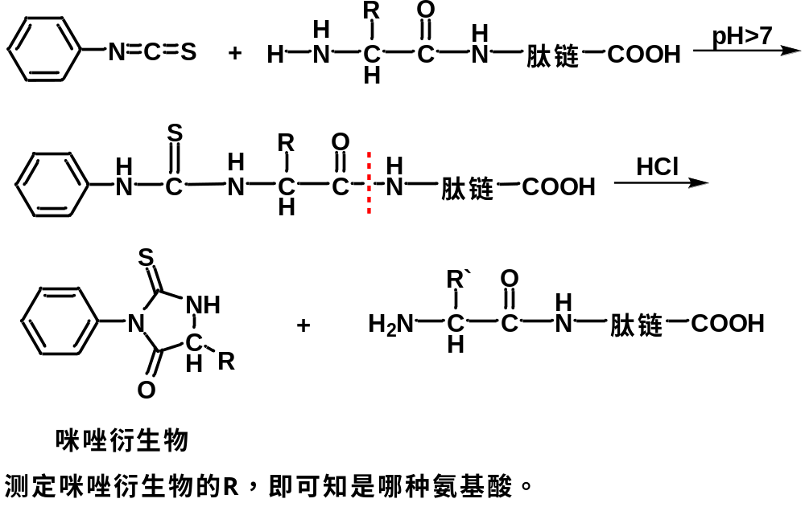
B. 异硫氰酸苯酯法(爱德曼降解法)：
异硫氰酸苯酯与N-端氨基酸反应，生成苯基硫脲衍生物。在有机溶剂中，用无水HCl处理，N-端氨基酸以咪唑衍生物形式从肽链上断裂。用萃取法分离。肽链区域局部水解，得到一个新的N-端，继续测定。

Slide 25
C. C-端-A-羧酸多肽酶法：该酶是催化C-端氨基酸水解的特效酶。只水解带游离羧基的C-端氨基酸，肽链的其余部分不变。
2、部分水解法：上述的端基分析法，一步只能测定一个氨基酸，测定周期长。因此，往往结合部分水解法，对一个多肽链进行同时鉴定。
选择特定的蛋白酶，对多肽链进行部分水解催化。例：糜蛋白酶只能打断苯丙氨酸、色氨酸及酪氨酸羧基上的肽键；胰蛋白酶可打断精氨酸及赖氨酸羧基上的肽键；胃蛋白酶打断苯丙氨酸、酪氨酸及色氨酸氨基上的肽键。为多肽结构测定提供更多的信息和便利。

Slide 26
例：有一寡肽甲经测定组成为六种九个氨基酸。分别是：丙氨酸；2甘氨酸；赖氨酸；3苯丙氨酸；丝氨酸；缬氨酸。端基分析知：C-端为苯丙氨酸；N-端为甘氨酸。经部分水解得甲1和甲2两部分，甲1完全水解得2甘氨酸、苯丙氨酸、缬氨酸；甲2得丙氨酸、赖氨酸、2苯丙氨酸、丝氨酸。甲1部分水解得：(甘~缬)、(苯丙~缬)、(苯丙~甘)；甲2部分水解得：(赖~丝)、(丙~赖)、(苯丙~丝)。写出甲的可能结构。
解：N-端为甘氨酸； C-端为苯丙氨酸
甲1：甘、甘、苯丙、缬；甲2：丙、赖、苯丙、苯丙、丝
甘-缬-苯丙-甘 丙-赖-丝-苯丙-苯丙
或 甘-苯丙-缬-甘
不可能的组合：甲1 甘-缬-甘-苯丙 或 甘-苯丙-甘-缬
甲2 丙-赖-苯丙-丝-苯丙
因此，寡肽甲的可能结果如下：
甘-缬-苯丙-甘-丙-赖-丝-苯丙-苯丙九肽
或：甘-苯丙-缬-甘-丙-赖-丝-苯丙-苯丙九肽

Slide 27
例：有一多肽经酸性水解测定，含8种氨基酸：丙、亮、赖、苯丙、脯、丝、酪、缬。其含量1:1。分子量测定为八肽。端基分析：N-端为丙氨酸；C-端为亮氨酸。用糜蛋白酶水解的酪氨酸、一个三肽(N-端为丙氨酸，C-端为苯丙氨酸)和一个四肽(N-端为苯丙氨酸，C-端为亮氨酸)。三肽在胃蛋白酶的作用下，水解为苯丙氨酸和一个二肽(丙-脯)。四肽在胰蛋白酶作用下水解为赖氨酸和一个三肽；N-端为丝氨酸。
解：根据以上信息得出：
丙-脯-苯丙-酪-赖-丝-缬-亮八肽

Slide 28
第三节 蛋 白 质
一、蛋白质的分类
1．根据蛋白质的形状分为：
① 纤维蛋白质。 如丝蛋白、角蛋白等。
② 球蛋白。如蛋清蛋白、酪蛋白等。
2．根据蛋白质的化学组成分为：
① 单纯蛋白质（其水解最终产物是α- 氨基酸）。
② 结合蛋白质（α- 氨基酸 + 非蛋白质（辅基））。
辅基为糖时称为糖蛋白；
辅基为核酸时称为核蛋白；
辅基为血红素时称为血红素蛋白等。

Slide 29
3．根据蛋白质的功能分为：
（1） 活性蛋白 按生理作用不同又可分为；酶、激素、抗体、收缩蛋白、运输蛋白等。
（2）非活性蛋白 担任生物的保护或支持作用的蛋白，但本身不具有生物活性的物质。例如：贮存蛋白（清蛋白、酪蛋白等），结构蛋白（角蛋白、弹性蛋白胶原等）等等。

Slide 30
二、 蛋白质的结构
各种蛋白质的特定结构，决定了各种蛋白质的特定生理功能。蛋白质种类繁多，结构极其复杂。通过长期研究确定，蛋白质的结构可分为一级结构、二级结构、三级结构和四级结构。
1．蛋白质的一级结构
由各氨基酸按一定的排列顺序结合而形成的多肽链（50个以上氨基酸）称为蛋白质的一级结构
1）. 氨基酸在蛋白质多肽链中的排列顺序
2）. 肽键是蛋白质一级结构的基本结构键。

Slide 31
蛋白质的一级结构的一级结构是最基本的，它包含着蛋白质高级结构的因素。
对某一蛋白质，若结构顺序发生改变，则可引起疾病或死亡。
例如：
血红蛋白是由两条α-肽链（各为141肽）和两条β-肽链（各为146肽）四条肽链（共574肽）组成的。
在β链，N-6为谷氨酸，若换为缬氨酸，则造成红血球附聚，即由球状变成镰刀状，若得了这种病（镰刀形贫血症）不到十年就会死亡。

Slide 32
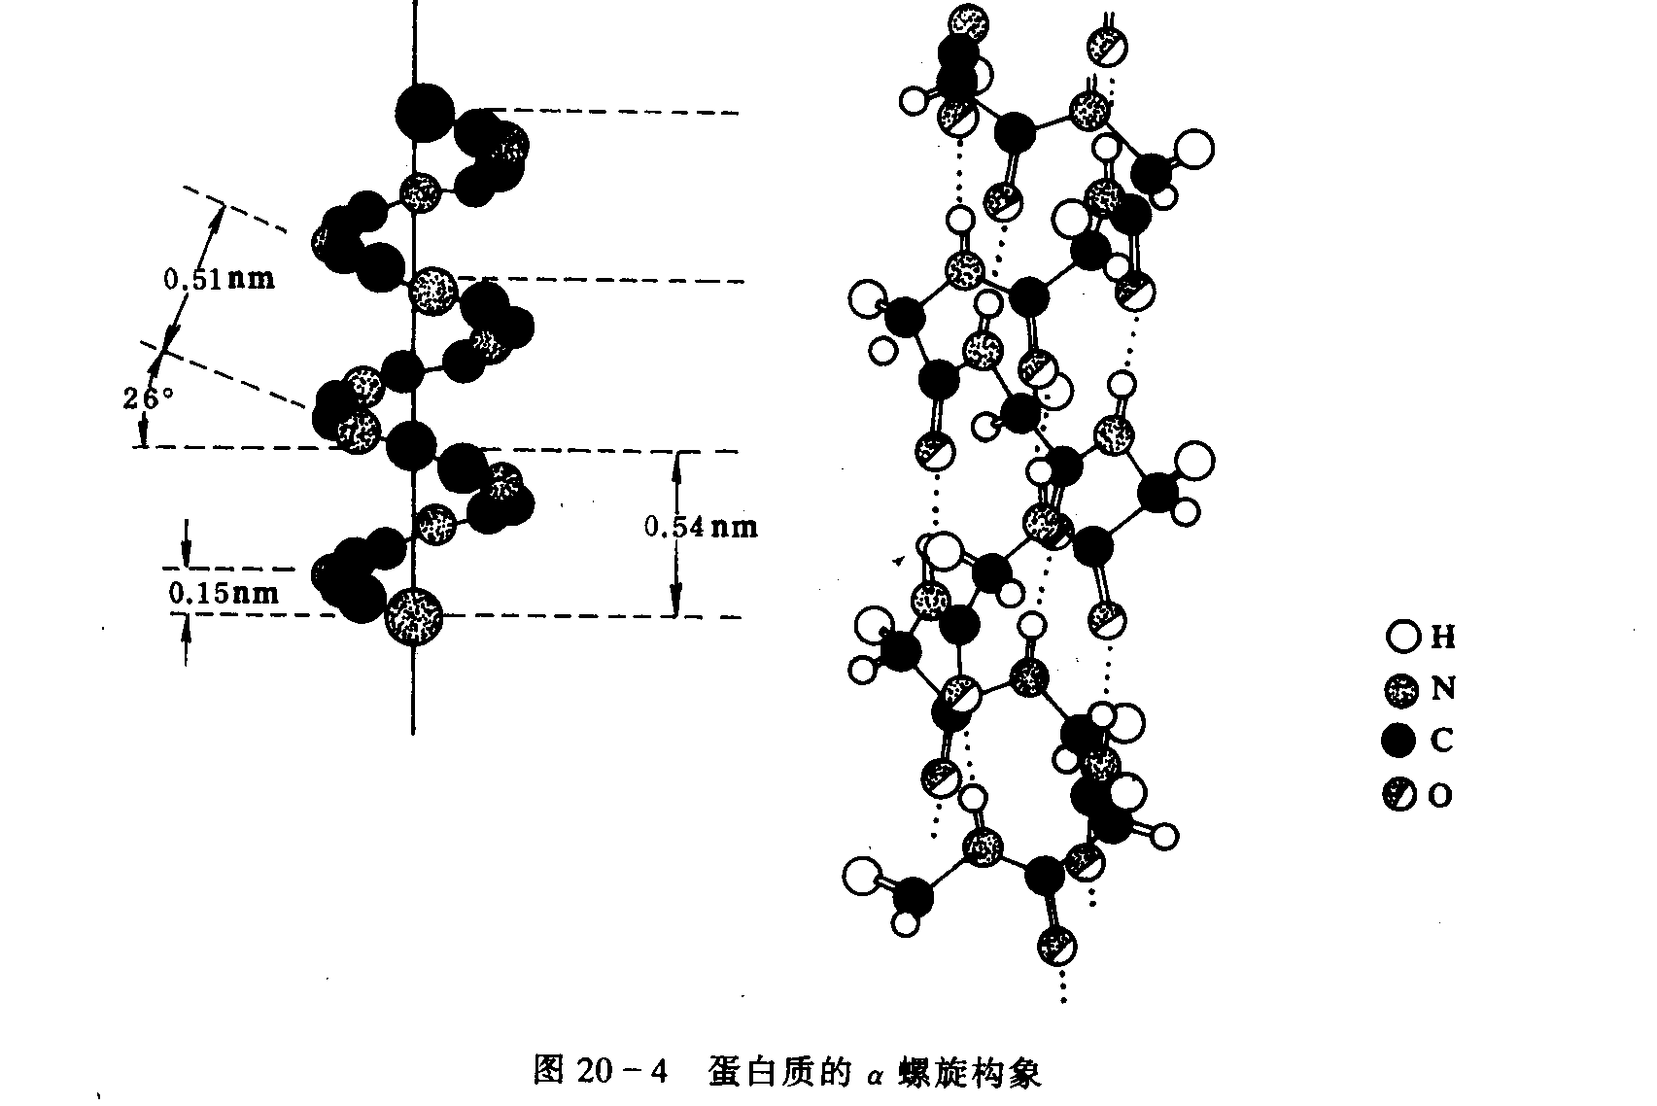
2．蛋白质的空间结构
1）二级结构
多肽链中互相靠近的氨基酸通过氢键的作用而形成的多肽在空间排列（构象）称为蛋白质的二级结构。
（1） α- 螺旋：一条肽链可以通过一个酰胺键中羰基的氧与另一酰胺键中氨基的氢形成氢键而绕成螺旋形结构。
（2）β- 折叠片：由链间的氢键将肽拉在一起形成“片”状的结构。
（3） β- 转角
（4）无规卷曲

Slide 33
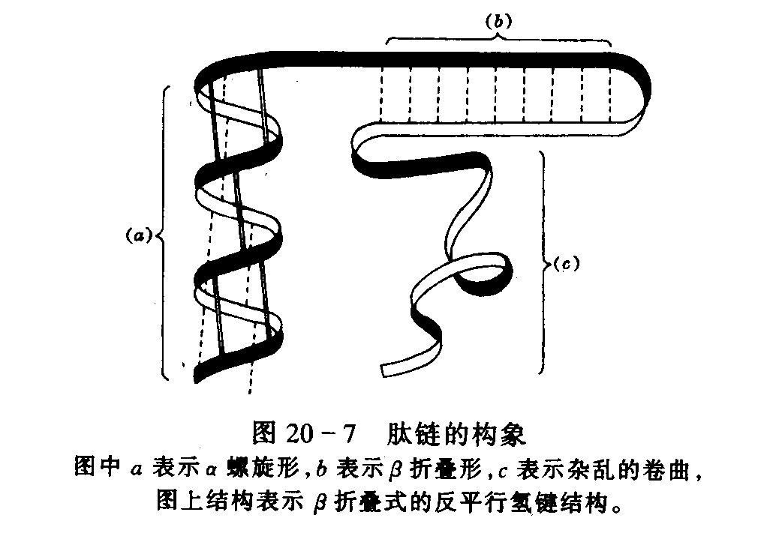

Slide 34
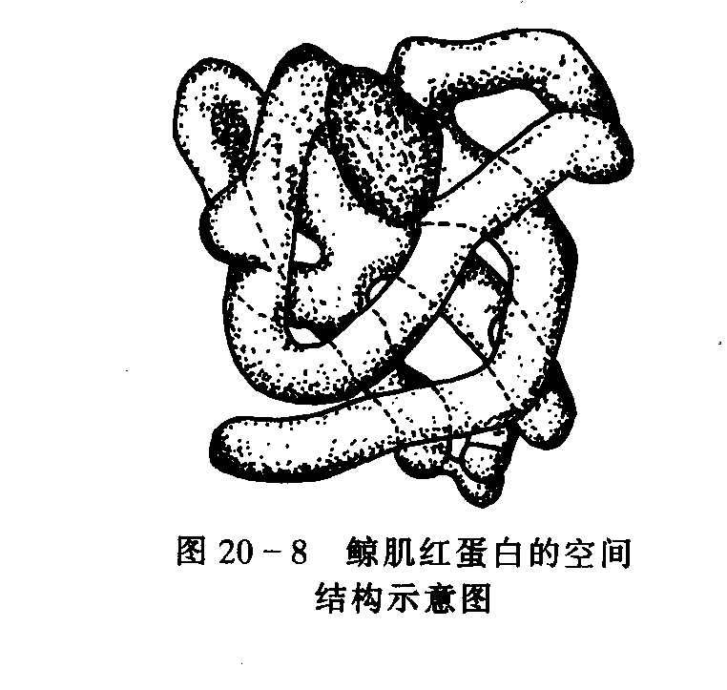
2）．蛋白质的三级结构
（1）. 蛋白质在二级结构形式的基础上进一步盘曲.折叠而形成特定格式的三级结构
（2）. 三级结构主要依靠疏水键
共价键（-S-S-）
静电键（盐键）
氢键
憎水基（烃基等）
（3）. 具有三级结构的某些蛋白质多肽链即可表现生物学活性
形成三级结构后，亲水基团在结构外，憎水基团在结构内，故球状蛋白溶于水。

Slide 35
3）、蛋白质的四级结构
辅基
由一条或几条多肽链构成蛋白质的最小单位称为蛋白质亚基，由几个亚基借助各种副键的作用而构成的一定空间结构称为蛋白质的四级结构。
α
β
HbA

Slide 36
三、蛋白质的理化性质
1、两性和等电点
COOH
COO
-
-
COO
-
OH
-
OH
P
P
P
+
H
+
H
+
NH
NH
+
3
3
NH
2
阳离子
PH<PI
两性离子
PH=PI
阴离子
PH>PI
蛋白质在等电点时水溶性最小，在电场中既不向阳极移动，也不向阴极

Slide 37
2、胶体性质
蛋白质是大分子化合物，分子颗粒的直径在胶粒幅度之内（0.1-0.001μ）呈胶体性质。
① 蛋白质分子中含有许多亲水基如：-COOH、-NH₂、-OH等，它们外在颗粒表面，在水溶液中能与水起水合作用形成水化膜，水化膜的存在增强了蛋白质的稳定性。
②蛋白质颗粒表面都带电荷，在酸性溶液中带正电荷，在碱性溶液中带负电荷。带有同性电荷就与周围电性相反的的离子构成稳定的双电层。由于同性电荷相斥，颗粒互相隔绝而不粘合，形成稳定的胶体体系。

Slide 38
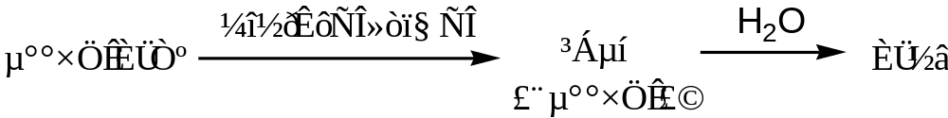
3、沉淀
① 盐析法
可逆沉淀
② 重金属法
不可逆沉淀
蛋白质与重金属盐作用，则发生不可逆沉淀。
③ 脱水剂
在蛋白质溶液中加入有机溶剂（如丙酮、乙醇等）则发生不可逆沉淀。

Slide 39
4、变性
1）. 蛋白质在某些理化因素的作用下，共价键不变，其空间结构受到破坏 ，从而改变其理化性质，并失去其生物活性，称为蛋白质的变性。
2）. 变性的实质是破坏了蛋白质
的空间结构，并不引起一级
结构的改变。
变性
恢复

Slide 40
变性条件：
物理因素： 干燥、加热、高压、振荡或搅拌、紫外线、X射线、超声等等。
化学因素： 强酸、强碱、尿素、重金属盐、生物碱试剂（三氯乙酸、乙醇等等）。
变性后的特点：
① 丧失生物活性
② 溶解度降低
③ 易被水解（对水解酶的抵抗力减弱）。

Slide 41
变性作用的利用：
① 消毒、杀菌、点豆腐等；
② 排毒（重金属盐中毒的急救）；
③ 肿瘤的治疗（放疗杀死癌细胞）；
变性作用的防治：
① 种子的贮存；
② 人体衰老（缓慢变性）；
③ 防止紫外光灼伤皮肤。

Slide 42
5、显色反应
① 与水合茚三酮反应：呈现蓝紫色（和氨基酸一样）。
② 缩二脲反应：蛋白质和缩二脲在NaOH溶液中加入CuSO₄稀溶液时会呈现红紫色。
③ 黄蛋白反应 ：蛋白质中含有苯环的氨基酸，遇浓硝酸发生硝化反应而生成黄色硝基化合物的反应称为蛋白黄反应。
④ 米勒反应：蛋白质中酪氨酸的酚羟基遇到硝酸汞的硝酸溶液后变红色。

Slide 43
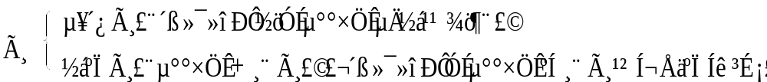
第四节 酶
一、酶的组成
辅酶的种类颇多，按其化学组成可分两类：
1．无机的金属元素，如铜、锌、锰。
2．相对分子质量低的有机物，如血红素、叶绿素、肌醇、烟酰胺、维生素B1、B2、B6、B12等等。

Slide 44
二、酶蛋白催化反应的特异性
1．具有一般催化剂的共性：催化效率高（比一般催化剂高108-1010倍）。
2．具有化学选择性：能从混合物中挑选特殊的作用物。例如，麦芽糖酶只能使α-葡萄糖苷键断裂，而不能使β-葡萄糖苷键断裂。
3．具有立体化学选择性：辨别对映体，酵母中的酶只能使天然D型糖发酵，而不能使相应的L型糖发酵。
4．一般在温和的条件下进行催化作用：一般是在常温常压和pH 7左右进行的。

Slide 45
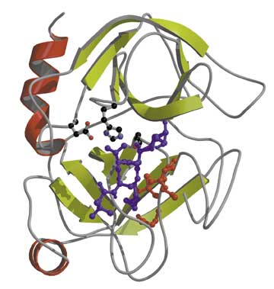
胰凝蛋白酶是研究得比较清楚的一个酶。如图：
胰凝蛋白酶是化学选择性较差的一个酶，它能与其多种底物作用。（见书 P、291 图20-11）
它是由一个单独多肽链组成的蛋白质。这个多肽链是由241个氨基酸组成的。

Slide 46
三、酶的分类和命名
1．按其催化类型可分为六大类：
① 氧化还原酶：能促进作用物氧化还原的酶类，如细胞色素氧化酶等；
② 转移酶：催化一个底物分子的某一基团转到另一底物上去，如转氨酶；
③ 水解酶：催化水解反应，如淀粉酶、脂肪酶等；
④ 裂解酶：促进一种化合物分裂为两种化合物，或由两种化合物合成一种化合物的反应，如碳酸酐酶；
⑤ 异构酶：促进异构化反应，如磷酸葡萄糖异构酶；
⑥ 连接酶：促进两分子连接起来，同时使ATP（或其他三磷酸核苷）中的高能键断裂，转变成ADP和无机磷酸盐，或AMP和焦磷酸。如谷氨酰胺合成酶。

Slide 47
2．酶的命名有习惯命名和系统命名两种
① 习惯命名法：
原则1：根据所作用物命名。
如水解淀粉的酶叫淀粉酶，水解蛋白质的酶叫蛋白酶。有时还要加上来源以区别不同来源的同一类酶，如胃蛋白酶、胰蛋白酶。
原则2：根据催化反应的性质及类型命名。
如水解酶、氧化酶、脱氢酶、转移酶等。有时也根据上述两条原则综合起来命名。

Slide 48
② 系统命名法：
是以酶的催化反应为基础进行命名的。规定每种酶的名称要写出作用物的名及其催化性质，并以“：”号将两者分开。比较长，尚未广泛使用。
如：
醇：NAD氧化还原酶

Slide 49
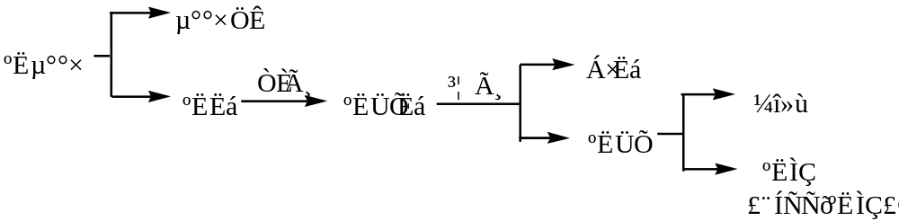
第五节 核 酸
核酸是控制生物遗传和支配蛋白质合成的模型。
一、核酸的组成
核酸和蛋白质一样，是由许多核苷酸结合而成的高分子化合物。核苷酸是由磷酸、核糖、及碱基组成的。

Slide 50
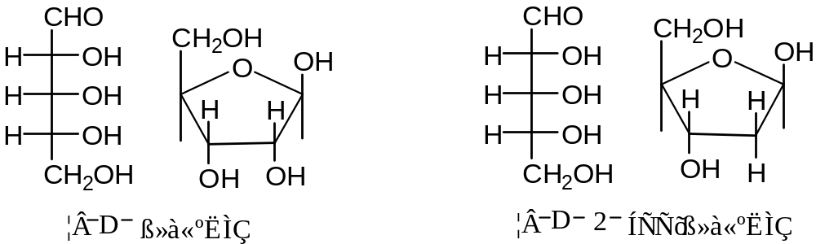
1、核糖和2-脱氧核糖
2．碱基
嘧啶衍生物：脲嘧啶（U）、胞嘧啶（C）、胸腺嘧啶（T）。
嘌呤衍生物：腺嘌呤（A）和鸟嘌呤（G）。
碱基——RNA中为A、U、C、G； DNA中为A、T、C、G。

Slide 51
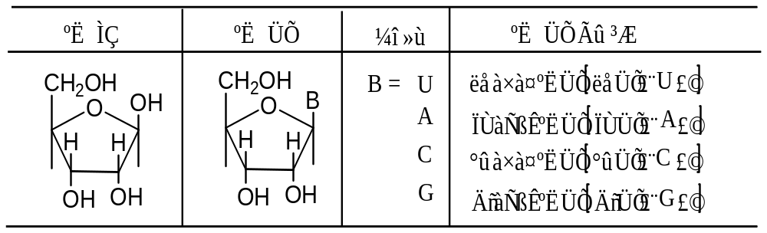
3．核苷
核苷是核糖的β-苷羟基与碱基氮原子上的氢脱水而形成的苷，根据核糖的不同，核苷有两类：
（1）核苷——（由RNA水解而得）

Slide 52
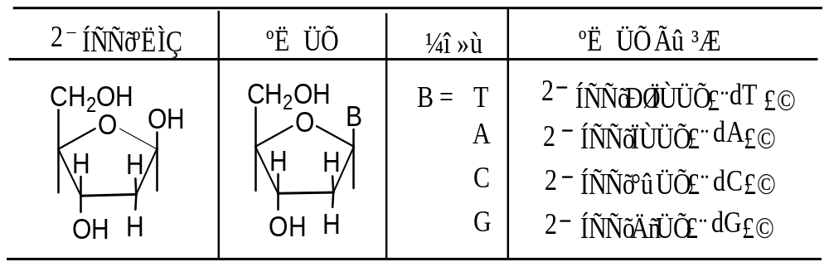
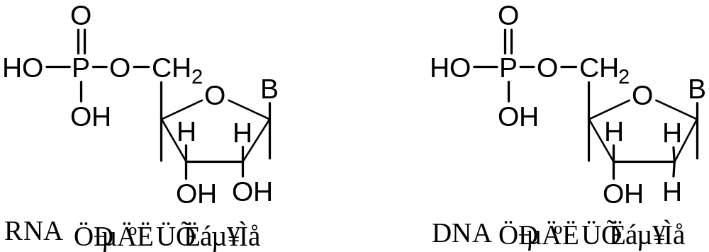
（2） 2-脱氧核苷——（由DNA水解而得）
4．核苷酸 核糖C₅上的羟基与磷酸酯化便得到核苷酸。

Slide 53
二、核酸的结构
核酸是核苷酸单体中核糖的3ˊ位羟基和5ˊ位上的磷酸基酯化而成的高分子化合物。
核酸和蛋白质一样，也有单体排列顺序和空间关系问题，因此，核酸也有一级结构、二级结构和三级结构的问题。
1．核酸的一级结构：
是指核酸中各核苷酸单位的排列次序。

Slide 54
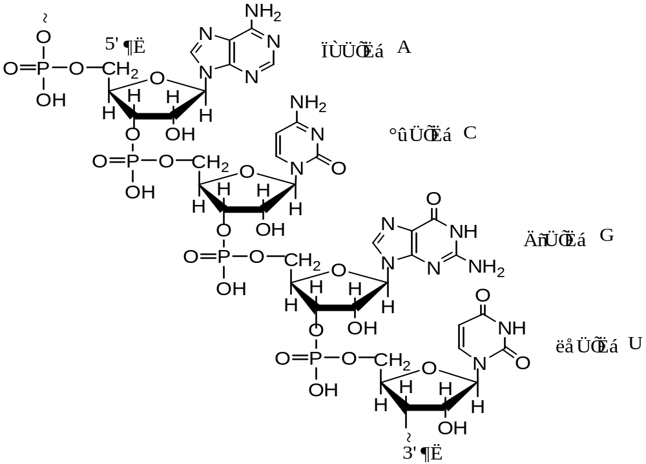
核苷酸的顺序组成了核酸的一级结构。RNA中的多核苷酸链如下图：

Slide 55
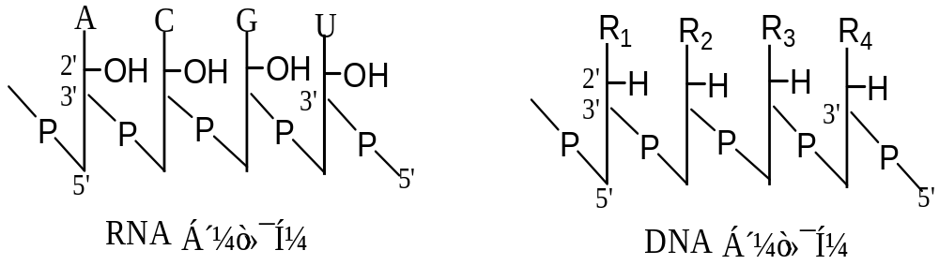
RNA或DNA中的多核苷酸链，都按上图方式表示，显然太繁复了，所以现在都用简化了的示意法来表示。如上图可简化如下：
其中R₁、R₂、R₃、R₄表示碱基，P表示磷酸基，一竖表示糖分子，2ˊ、3ˊ、5ˊ表示糖中C原子编号。
碱基——RNA中为A、U、C、G； DNA中为A、T、C、G。
RNA 还可以进一步简化成PA-C-G-UP。

Slide 56
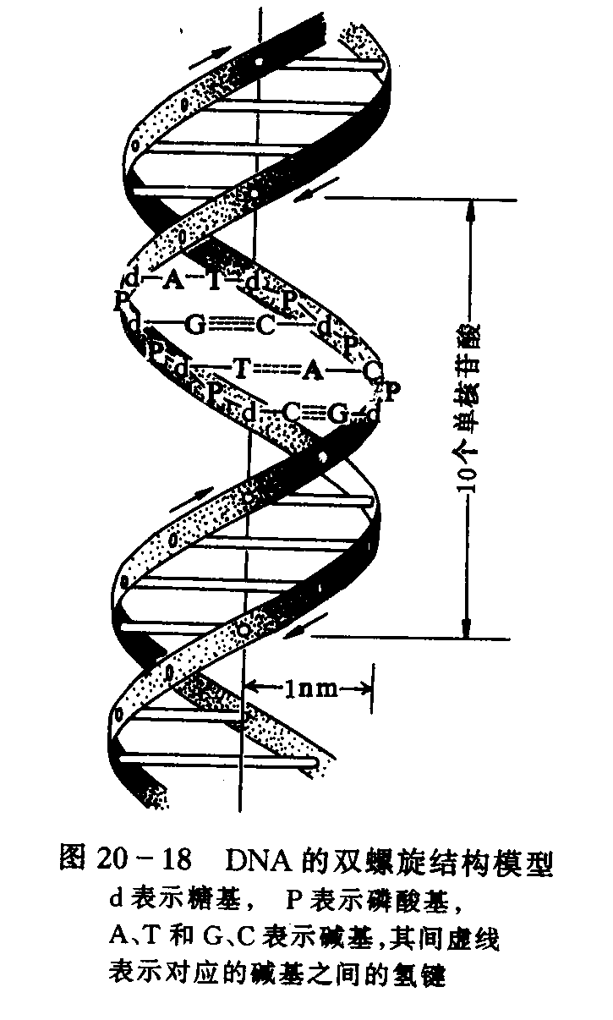
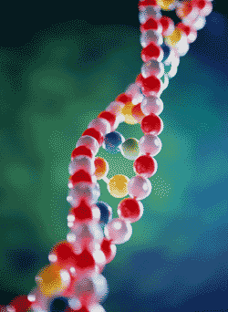
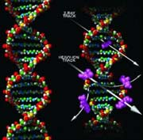
1．核酸的一级结构：
是指核酸中各核苷酸单位的排列次序。
2．核酸的二级结构
DNA的双螺旋结构

Slide 57
碱基配对只能是A与T（RNA中是A与U）配对，G与C配对。
原因是：
（1）只有当一个嘌呤环和一个嘧啶环成对排列时，碱基的连接才吻合。
（2）只有腺嘌呤与胸腺嘧啶成对，鸟嘌呤与胞嘧啶成对才能吻合。
3．核酸的三级结构
核酸的三级结构是在二级结构的基础上进一步紧缩、扭曲成闭链状环或开链状环以及麻花状的一定空间关系的结构。

Slide 58
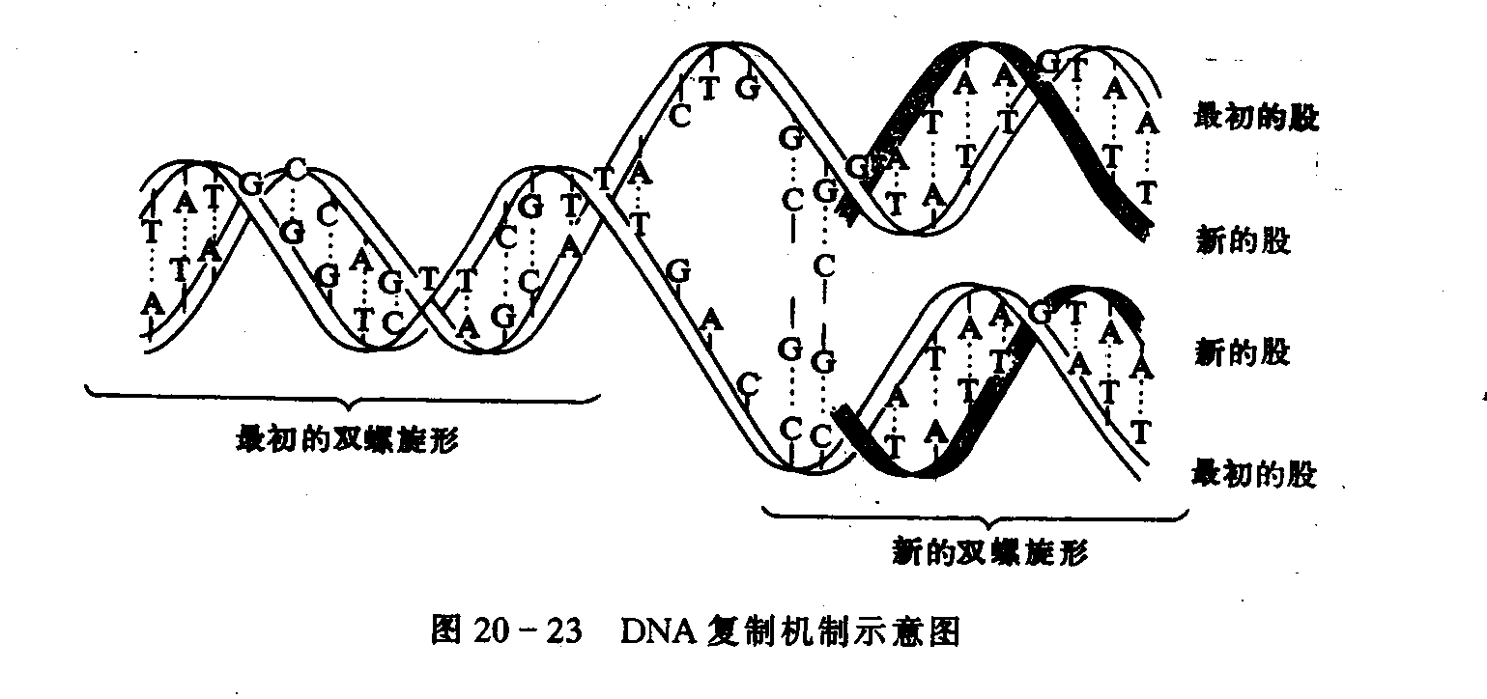
三、核酸的生物功能
DNA的双螺旋结构学说，可以解释DNA分子本身的复制机制，细胞分裂时DNA的二条链可以拆开，分别到两个子细胞里，每条链通过碱基配套对，即A-T，G-C各自复制出一条与自相对应的链子，并一起组成一个新的DNA分子。

Slide 59
DNA——遗传基因，转录副本，将遗传信息传到子代。是蛋白质合成的模板。
RNA——决定蛋白质的生物合成（合成蛋白质的工厂）
根据在蛋白质合成中所起的作用，RNA分为三类：
1．信使核酸（mRNA）——传递DNA的遗传信息，合成模板。
2．核糖体核酸（rRNA）——合成蛋白质的场所。
3．转移核糖核酸（tRNA）——搬运工具
在蛋白质的合成中tRNA按照mRNA传递的指令，将某一氨基酸搬运到指定的位置进行合成。tRNA的专一性很高，一种tRNA只能搬运一种氨基酸。

Slide 60
在核苷酸分子中，每三个核苷酸组成一个联体，决定着生物体内合成蛋白质中的一种氨基酸，即遗传密码。现在三联密码已全部弄清，变成明码了，见P₃₀₂表20-4。
在多肽链的合成中，氨基酸是基本原料，mRNA是模板， tRNA是运载工具，rRNA是合成肽链的现场（工作台）。合成中所需能量由GPT（鸟苷三磷酸）、APT（腺苷三磷酸）供应。

